Slide 1
Lystream框架库介绍
Introduction to the lystream framework library
2023-9-15

Slide 2
目 录
Contents
01 设计背景
02 设计概述
03 I类框架设计
04 II类框架设计
05 工程应用范例

Slide 3
01/ 设计背景

Slide 4
业务功能的重复
嵌入式软件目前在维护的项目有弓网一体化（包含视频模块）、2D、三轨小车、LQ、站台门、5C、嵌入式3D、能量计。
这些项目除了“能量计”都具有部分或全部相同的业务功能：
均是由camera采图，获取原始图像，也对camera相关参数读取或设置
均有一定复杂度的图像处理，或为业务功能、或为算法、或为编码提供支持
均有算法功能，可能跑在GPU上，也可能跑在CPU上
所有的业务功能数据核心都是图像流，在整个程序运行链上，在各个不同的模块上流通
但具体了解下来，也有很大的不同：
1、每个大项目camera采用的品牌，灰度/彩色类型，型号，甚至camera个数，不同
2、项目所需的图像处理的算子，也不尽相同，各式各样
3、算法功能不同，2D有光条提取算法，弓网有9类不同算法等等
我们需要将现有的不同变成相同，也需要将项目特有的部分兼容和扩展。

Slide 5
功能代码上的重复
在嵌入式Jetson平台开发一直以来都是探索中进行，很多功能代码其实在不同人的手上已经迭代了若干了版本，但这些更新并没有同步到每个人。
软件开发上一定会发生的问题：
1、软件，模块，以及框架，一定是持续更新的，这就导致很容易别人为了便捷，在其中一个版本修订仅仅与自己适配的，无形创建自己的特定版本在工程应用中，模块如此，框架亦如此。
2、代码屎山会随着人员的断层而越来越多，不管是工程代码还是软件模块，没有人能够对此代码进行改善型维护，永远浮于表面，这就造成了大同小异工程应用功能，因不同的人的设计，别人理解起来极其困难。
我们需要一套框架应对所有的工程应用场景，并且能够联动各个功能模块。

Slide 6
02/ 设计概述

Slide 7
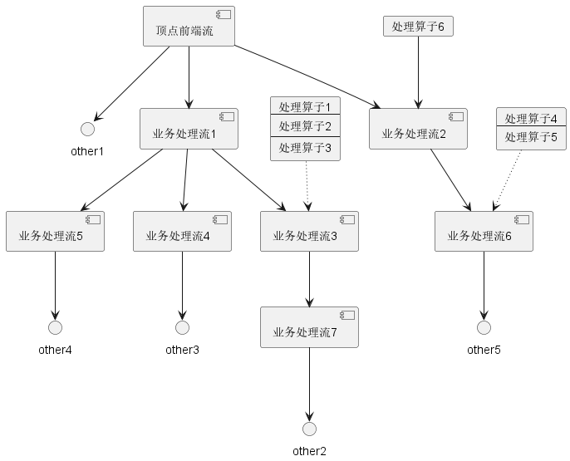
Lystream框架概述
Lystream是一个支持Nvidia Jetson平台数据流应用框架，核心是处理插件的动态设定和数据链路高度定制，简化并统一现有业务应用开发方案。
概念架构图如下：
1、整个体系中以组件作为单元进行业务数据链路的链接
2、存在前端流和后端流，并且是相对存在的，顶点前端流
只有一个。
3、顶点前端流没有输入端点，输出端点可以是多个
4、前端流和后端流输入端点只能是1个，输出端点可以多个
5、各个组件可能存在处理算子，并且，组件处理算子个数
和功能随机
6、每个组件构建的每条数据链路随机
处理算子的有无，随机和数据流链路的随机应对了项目功能
的业务的多变。

Slide 8
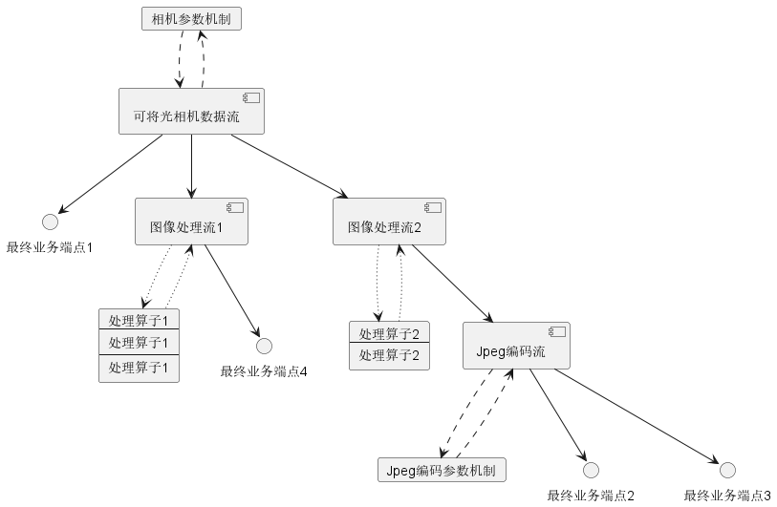
Lystream框架概述
组件功能框架图1：
1、组件单元功能化，相机流组件只拥有相机的功能支持，图
像处理组件只用于图像处理的功能支持。
2、功能组件除了拥有核心框架外，还用于自身特定的处理
流程和功能适配。
3、可见光相机流拥有相机参数读写机制，并且统一相机操作功
能实现，依托于lycamera库。
4、图像处理适配各种图像处理应用场景，并且支持多线程、
cuda流，2种零拷贝加速方案，依托于lynppi库。
5、图像处理算子拥有子框架，与图像处理组件联动。
6、Jpeg编码流组件拥有参数配置机制，并且默认开2路编码处
理，以达Jpeg编码性能最大，依托于lycodec库。

Slide 9
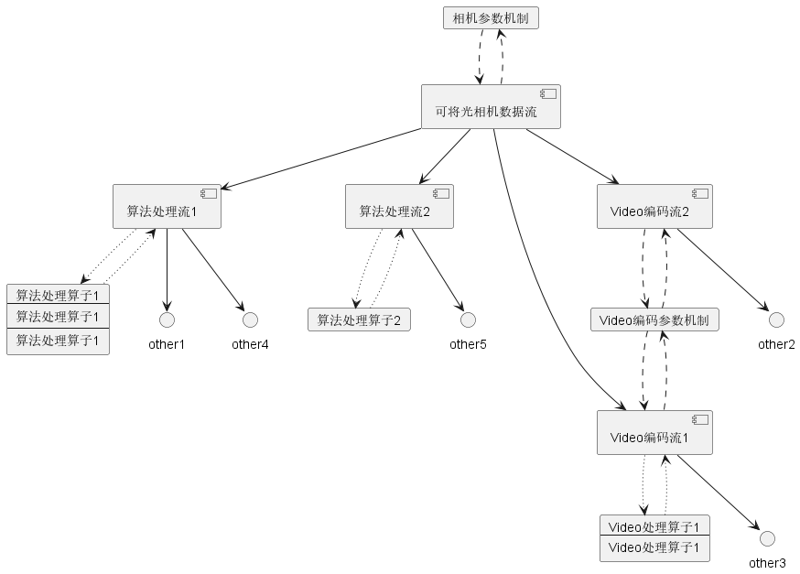
Lystream框架概述
组件功能框架图2：
1、算法处理算子推荐cuda原生算子实现，算法处理流子框架默
认提供零拷贝数据内存。
2、算法处理流适配cuda处理所有应用场景，可根据算法压力情况
支持多线程、cuda流以最大化利用GPU。
3、Video编码流共享编码参数配置，但也可自定义编码参数，依托
于lycodec库。
4、Video处理算子是编码前的视频处理操作。

Slide 10
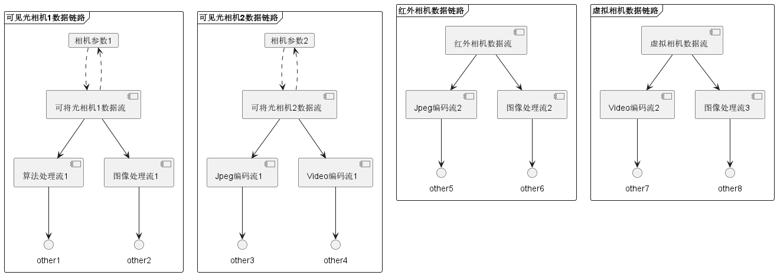
Lystream框架概述
组件功能框架图3：
1、在大的数据流链路上，可见光相机允许多个，作为多个数据流链路的顶层前端流，每个可将光相机独有相机参数配置。
2、每个相机链路均可独立存在，互不干扰。

Slide 11
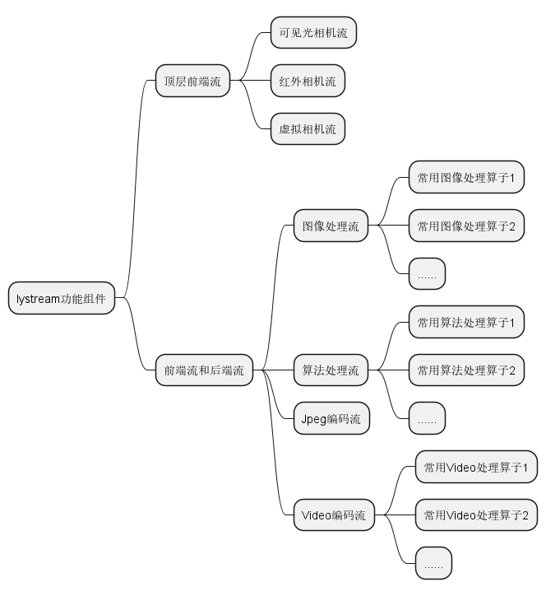
Lystream框架概述
目前lystream框架库已实现的功能组件：
1、在整体框架上，分为I类和II类框架。
2、I类框架描述了：
  组件之间的链接关系实现，支持动态添加
  数据流的处理走向控制，以及性能情况
  组件间的动态控制
3、II类框架描述了：
单个功能组件因自身功能特性而独有设计的框架，组件间II类
框架不全相同
II类框架应具有极强的扩展性以及实现硬件最大性能。
II类框架应适配各类加速器引擎，来动态调整SOC算力。

Slide 12
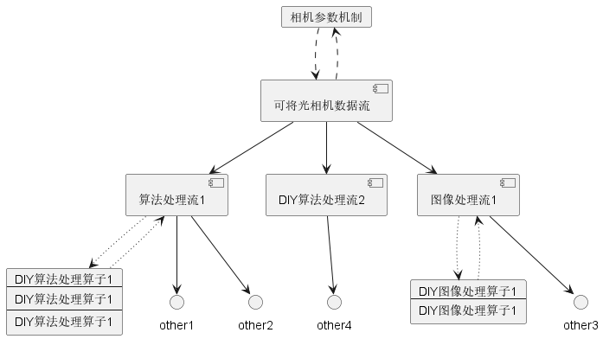
Lystream框架概述
组件功能框架图4：
1、lystream框架虽然已实现部分常用功能组件，以及
常用算子，但是实际项目也可以根据项目特殊需求来
增加DIY组件，或者增加DIY算子。
lystream框架是一个极具扩展性和定制化的框架，
已应用于弓网一体化和嵌入式3D工程应用中。

Slide 13
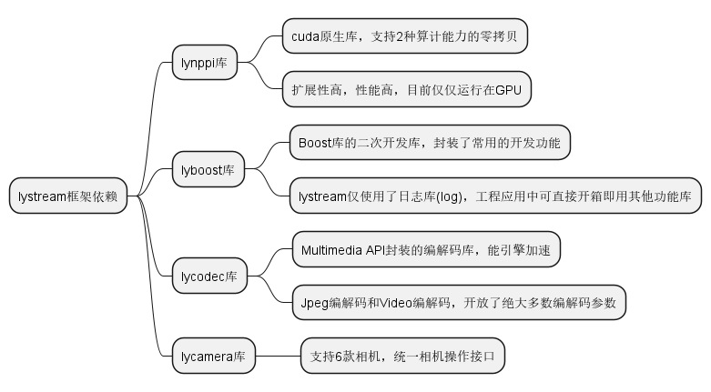
Lystream框架概述
Lystream框架--软件依赖概述：
由上的软件依赖和lystream框架的关系是责任独立关系，框架只负责功能应用和框架设计，各项具体功能指标全部由功能库提供。

Slide 14
03/ I类框架设计

Slide 15
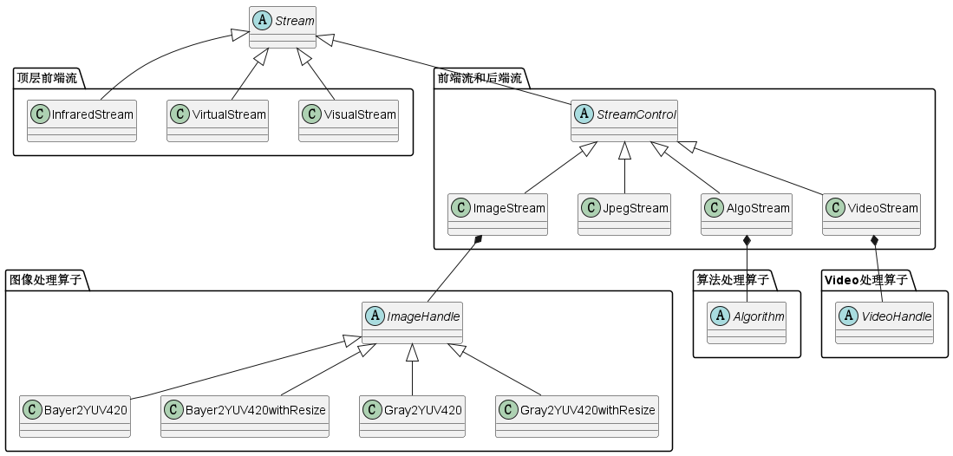
I类框架设计
总体框架顶层类图如下：

Slide 16
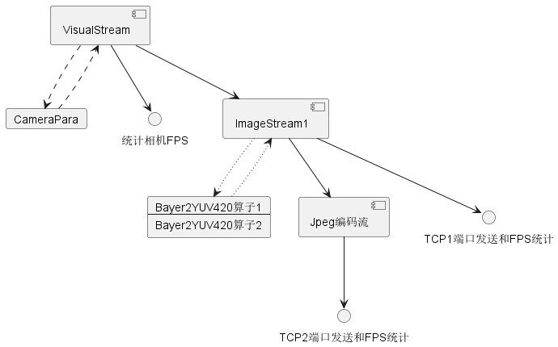
I类框架设计
假定我们开发一个项目，现有一款USB HIK相机，原始图像为Bayer格式，帧率为32FPS，具体业务功能为：
1、Bayer图像最终转码成YUV420（满分辨率），通过TCP端口发送出去，并且统计帧率。
2、YUV420进而编码成JPEG图像，帧率为25FPS，通过TCP端口发送出去。
3、统计相机原始帧率，分别统计TCP端口发送的帧率，每秒写到日志中。
相关数据链路为：

Slide 17
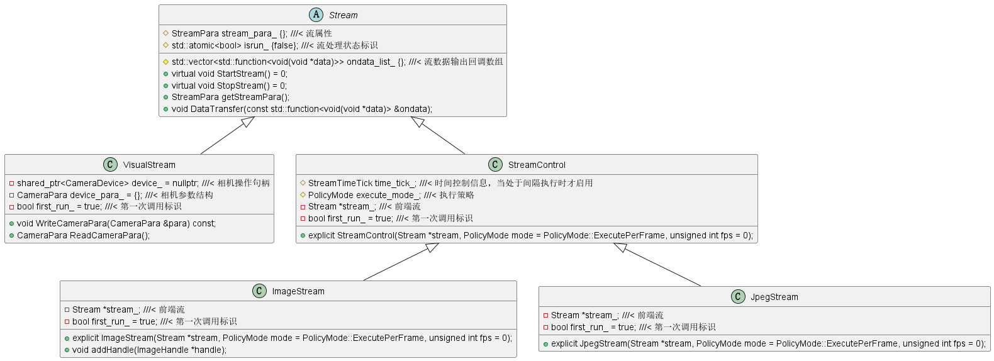
I类框架设计
相关的类图：

Slide 18
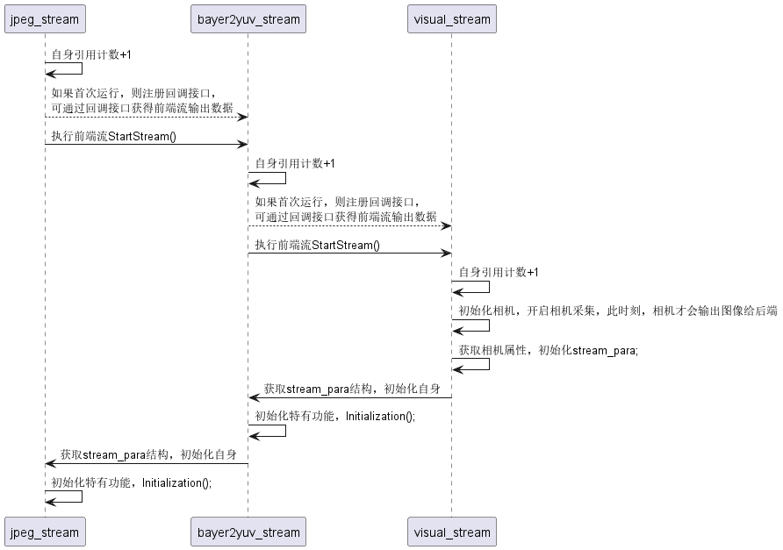
I类框架设计
jpeg_stream执行StartStream()时，
代码初始化时序图：

Slide 19
I类框架设计
假设链路：visual_stream--> bayer2yuv_stream-->jpeg_stream-->other
jpeg_stream执行StartStream()时，代码初始化流程如下：
jpeg_stream::StreamControl::StartStream();
  jpeg_stream引用计数+1；
  如果首次运行，则注册前端流数据回调接口，可通过回调接口获得前端流输出数据；
  执行前端流StartStream()， jpeg_stream前端流是bayer2yuv_stream;
    bayer2yuv_stream::StreamControl::StartStream();
      bayer2yuv_stream引用计数+1；
      如果首次运行，则注册前端流数据回调接口，可通过回调接口获得前端流输出数据；
      前端流执行StartStream()， bayer2yuv_stream前端流是visual_stream;
        visual_stream引用计数+1；
        初始化相机，开启相机采集，此时刻，相机才会输出图像给后端
        初始化stream_para;
      将前端流的stream_para_para部分参数初始化给当前流的stream
    bayer2yuv_stream::Initialization1();
  将前端流的stream_para部分参数初始化给当前流的stream_para；
jpeg_stream::Initialization();

Slide 20
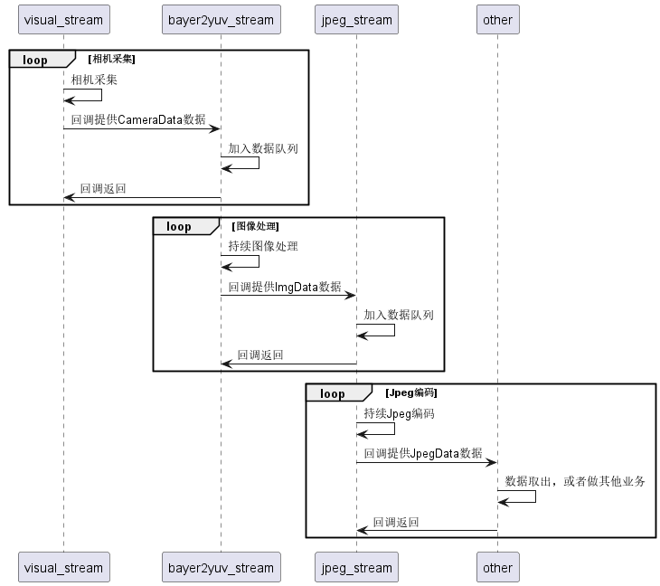
I类框架设计
链路visual_stream--> bayer2yuv_stream-->jpeg_stream-->other
数据流走向如图：
1、相机采集、图像处理和Jpeg编码功能相对独立，比如相机采集把数据回调给后端流，后端流只是拷贝数据到队列，就返回给相机采集，前后不消耗各自的处理性能。
2、这里只是一条链路，工程应用中链路是多个，意味着比如相机采集，回调提供相机数据的后端流可能不止一个。
3、注意，整个数据处理和回调数据没有锁机制，在I类框架数据流走向上不存在性能瓶颈。

Slide 21
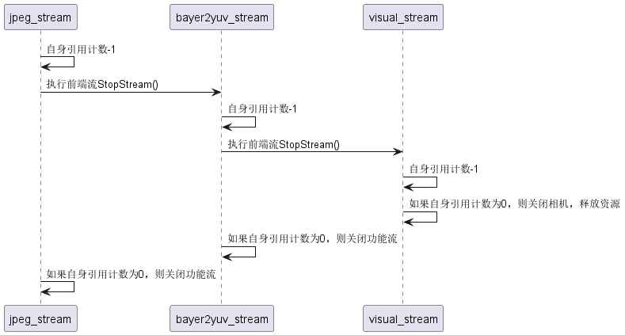
I类框架设计
jpeg_stream执行StopStream()时，
执行时序图如下：

Slide 22
I类框架设计
假设链路：visual_stream--> bayer2yuv_stream-->jpeg_stream-->other
jpeg_stream执行StopStream()时，代码初始化流程如下：
jpeg_stream::StreamControl::StopStream();
  jpeg_stream引用计数减1
  执行前端流StopStream()， jpeg_stream前端流是bayer2yuv_stream;
    bayer2yuv_stream::StreamControl::StopStream();
      bayer2yuv_stream引用计数减1
      执行前端流StopStream()， bayer2yuv_stream前端流是visual_stream;
        visual_stream引用计数减1
        如果引用计数为0，则关闭相机，释放资源
    bayer2yuv_stream的引用计数如果为0，则关闭流
jpeg_stream的引用计数如果为0，则关闭流

Slide 23
I类框架设计
Lystream框架性能瓶颈在哪？
Lystream框架库可根据工程应用动态生成适配项目要求的多个数据链路，
1、当链路过多，CPU和GPU占用也很大。
2、单个链路要求性能很高，已超出GPU承载的能力。
以上无论哪种情况都会使模块功能性能下降，致使整个业务线帧率降低。
Lystream框架库由很多功能模块，而功能模块依赖于其他兄弟库，详看lystream库软件依赖。
Ly兄弟库也会越来越多，需要不断的改进和完善，突破GPU和CPU的限制。
Lystream框架库也是不断的适配和扩展，以求能够合理联动AI芯片的算力资源。

Slide 24
添加标题内容
您的内容打在这里，或者通过复制您的文本后，在此框中选择粘贴，并选择只保留文字。您的内容打在这里

Slide 25
03/ II类框架设计

Slide 26
II类框架设计
II类框架是单个功能组件因自身功能特性而独有设计的框架，组件间II类框架不全相同。这里以ImageStream为例，描述怎么实现以及图像处理算子。
ImageStream流核心功能是：
1、适配2种GPU算力的零拷贝
2、图像处理流程固定，具体图像处理算子由外部提供，类似”插件”形式
3、支持多线程，增大GPU利用率，图像处理算子也可内部实现cuda流
ImageStream::Initialization() 相关流程如下：
1、根据图像处理算子个数，分配同等数量的线程
2、每个线程分配一帧锁页内存，和一组内存池
3、前端流通过回调给的数据会放进内存池内，图像处理中，会把内存池的图像取出来给到锁页内存，锁页内存可直接用于图像处理算子。

Slide 27
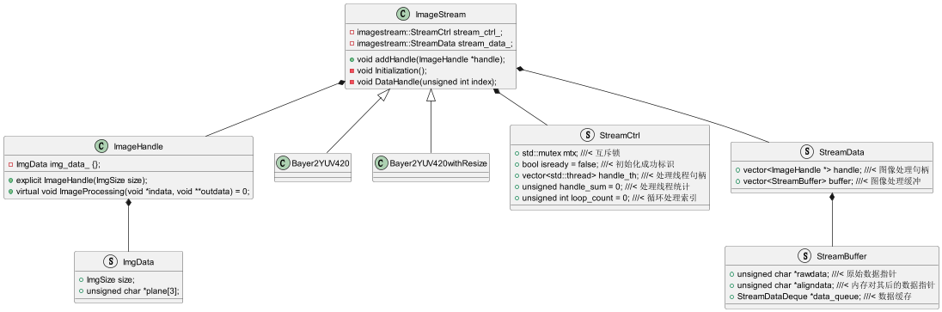
II类框架设计
ImageStream相关类图：

Slide 28
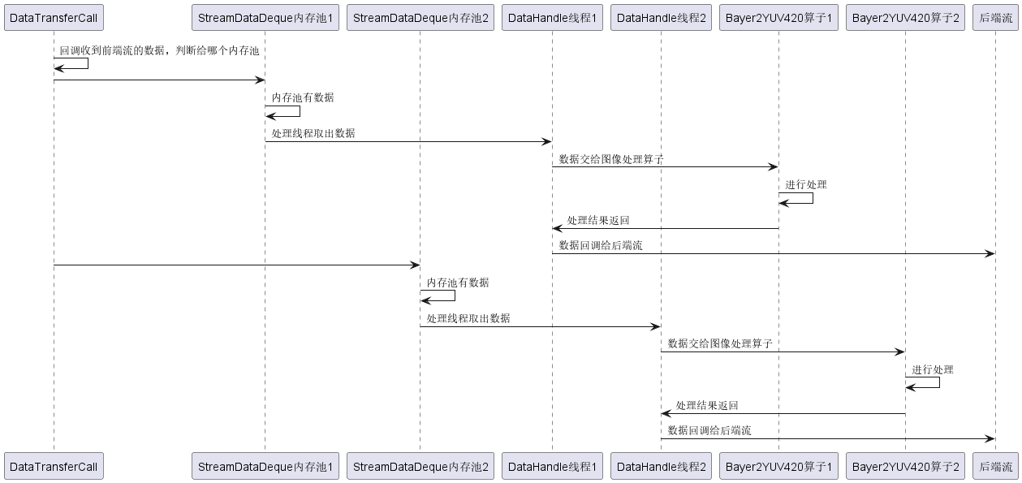
II类框架设计
假设增加了2个图像处理算子Bayer2YUV420，那么ImageStream相关的数据流时序图如下：

Slide 29
II类框架设计
ImageStream流的性能表现完全依赖于lynppi库，意味着ImageStream流后续的设计是取决于lynppi库而来的。
Lynppi库目前以cuda的npp库为核心，结合零拷贝技术设计出来，但是后面如果跑复杂图像算法，还需要与VPI软件库结合，联动图像视觉加速器，加速和分担GPU压力。
本次以ImageStream为例，说明II类框架在继承I类框架基础上，以依赖功能库为设计核心。

Slide 30
04/ 工程应用范例

Slide 31
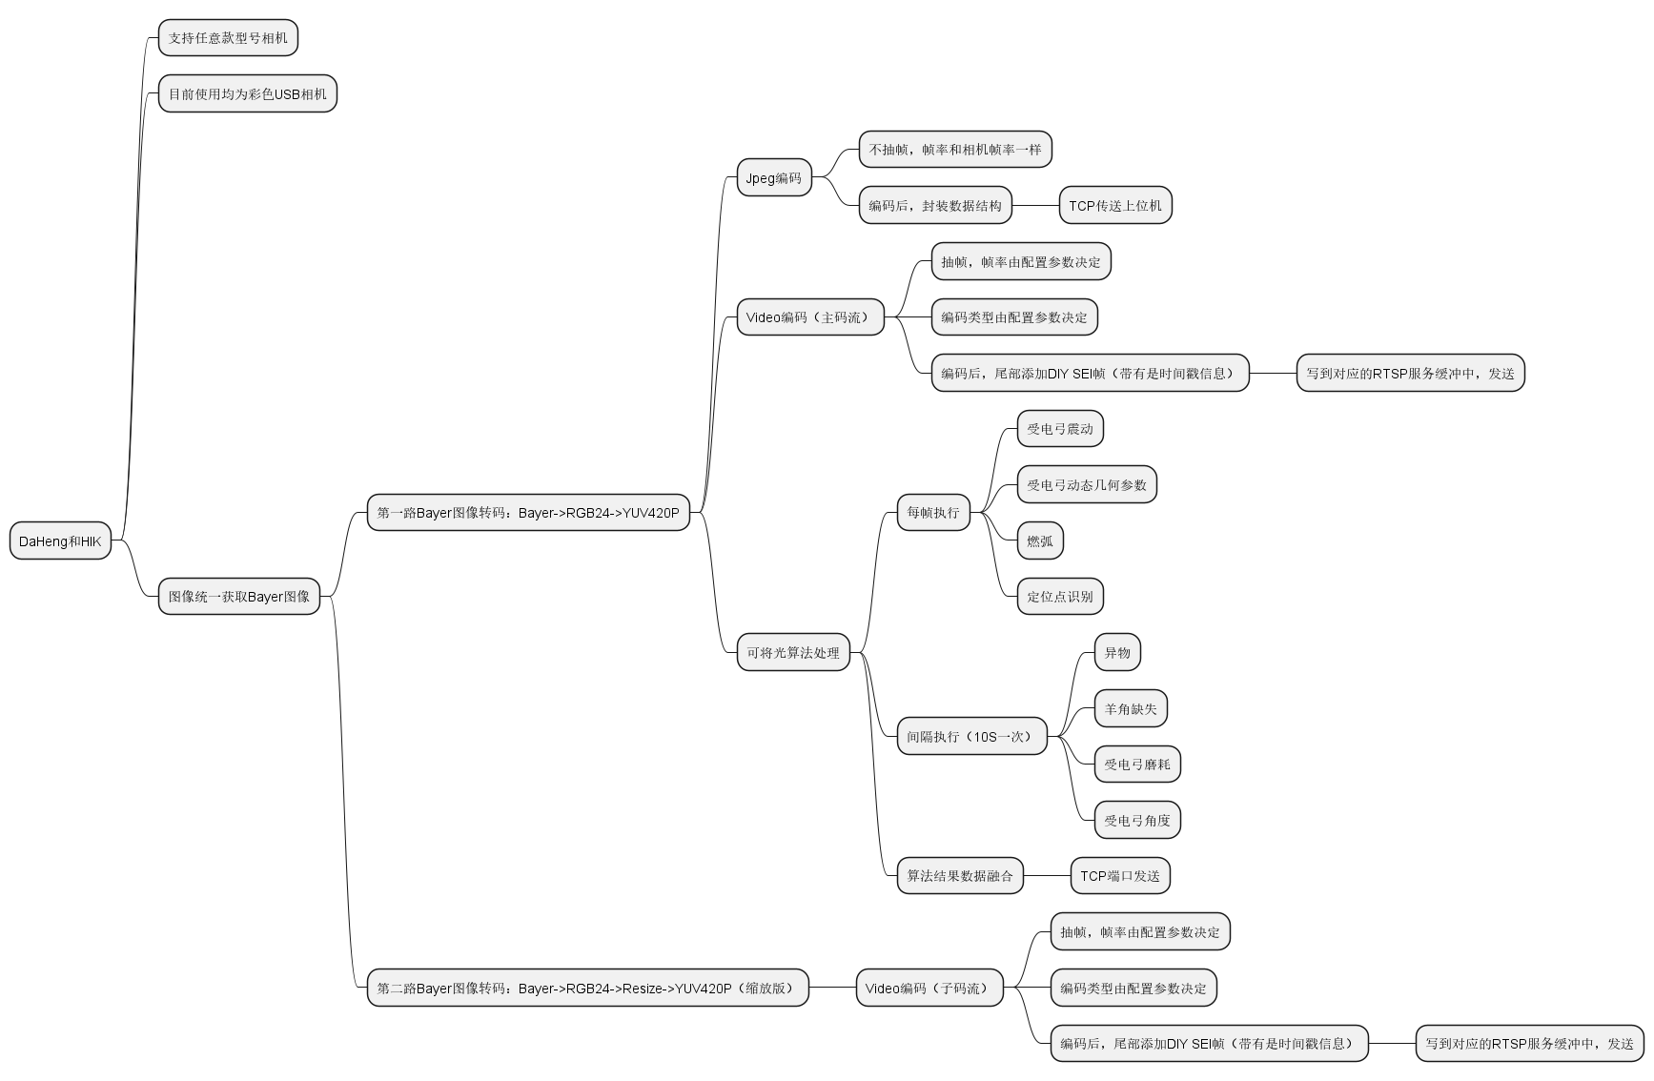
工程应用范例
这里以弓网一体化可见光业务逻辑为例：

Slide 32
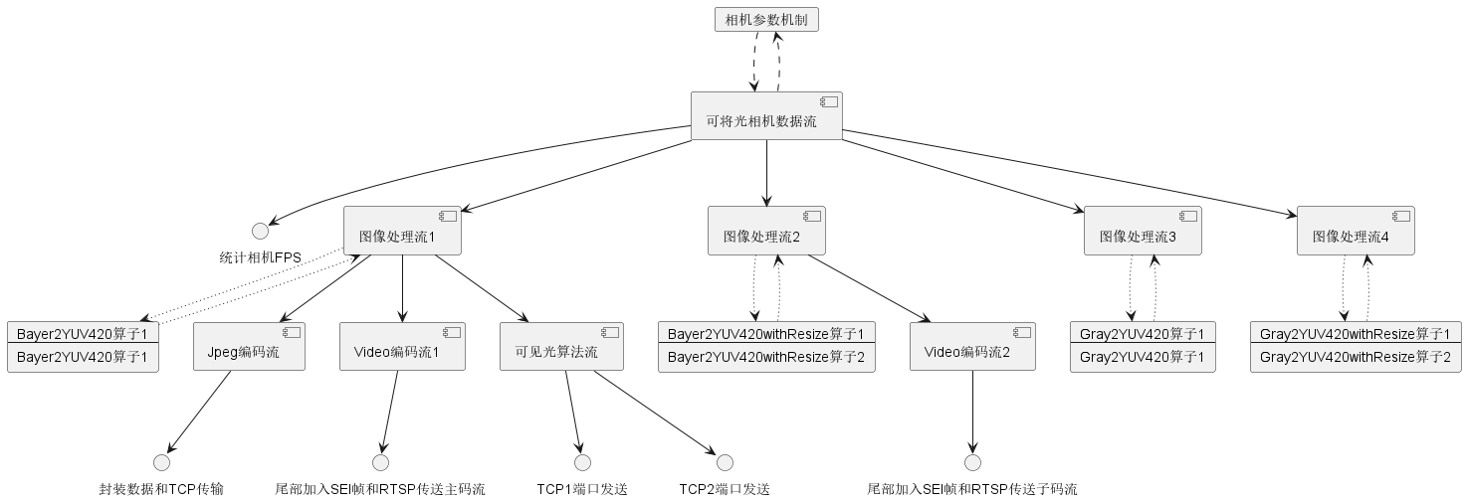
工程应用范例
弓网一体化数据链路：

Slide 33
安全｜科技｜便捷｜高效
同心同行 共创共享

